Slide 1
CHAPTER
03
회귀 알고리즘과 모델 규제
(3) 특성 공학과 규제
다중 회귀
데이터 준비
사이킷런의 변환기
다중 회귀 모델 훈련하기
규제
릿지 회귀
라쏘 회귀
24. 11. 29. 금.
임영선

Slide 2
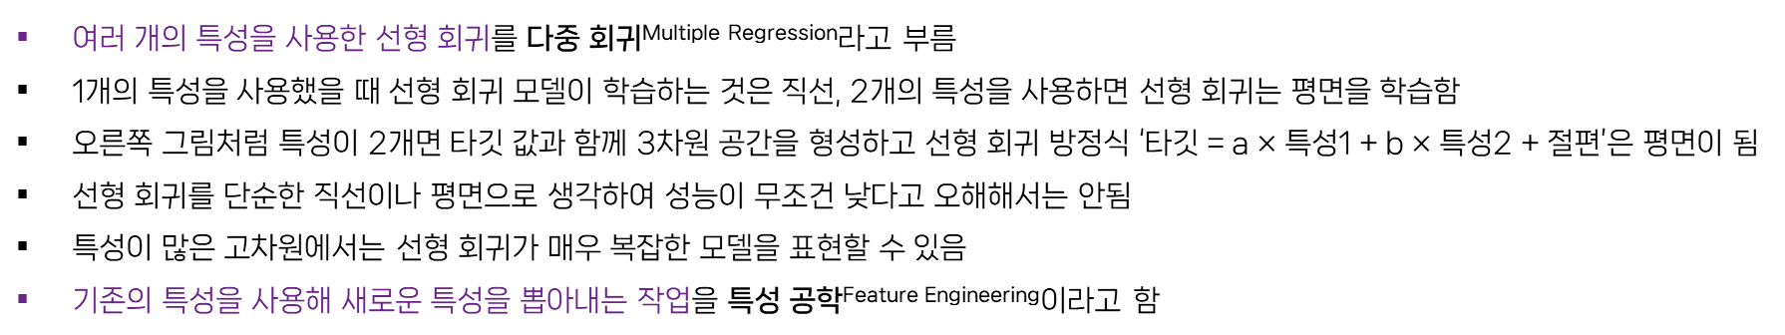
1. 다중 회귀
다중 회귀
여러 개의 특성을 사용한 선형 회귀를 다중 회귀^{Multiple Regression}라고 부름
1개의 특성을 사용했을 때 선형 회귀 모델이 학습하는 것은 직선, 2개의 특성을 사용하면 선형 회귀는 평면을 학습함
오른쪽 그림처럼 특성이 2개면 타깃 값과 함께 3차원 공간을 형성하고 선형 회귀 방정식 ‘타깃 = a $×$ 특성1 + b $×$ 특성2 + 절편’은 평면이 됨
선형 회귀를 단순한 직선이나 평면으로 생각하여 성능이 무조건 낮다고 오해해서는 안됨
특성이 많은 고차원에서는 선형 회귀가 매우 복잡한 모델을 표현할 수 있음
기존의 특성을 사용해 새로운 특성을 뽑아내는 작업을 특성 공학^{Feature Engineering}이라고 함
타깃
특성1
특성1
특성2
<선형회귀>
<다중회귀>

Slide 3
2. 데이터 준비
데이터 준비
판다스^{Pandas}는 유명한 데이터 분석 라이브러리, 데이터프레임^{Dataframe}은 판다스의 핵심 데이터 구조
판다스를 사용해 농어 데이터를 인터넷에서 다운받아 데이터프레임에 저장, 넘파이 배열로 변환하여 선형 회귀 모델을 훈련
판다스의 read_csv() 함수에 주소를 넣어 데이터프레임을 만들고, to_numpy() 메서드를 사용해 넘파이 배열로 바꿔줌
import pandas as pd
df = pd.read_csv('https://bit.ly/perch_csv')
perch_full = df.to_numpy()
print(perch_full)
>>>
[[ 8.4 2.11 1.41] [13.7 3.53 2. ] [15. 3.82 2.43]
...
[44. 12.49 7.6 ]]
타깃 데이터는 이전과 동일한 방식으로 준비하고 perch_full과 perch_weight를 훈련 세트와 테스트 세트로 나누어 줌

Slide 4
3. 사이킷런의 변환기
사이킷런의 변환기
사이킷런은 특성을 만들거나 전처리하기 위한 다양한 클래스를 제공
사이킷런에서는 이런 클래스를 변환기^{Transformer}라고 부름
from sklearn.preprocessing import PolynomialFeatures
poly = PolynomialFeatures()
poly.fit([[2, 3]])
print(poly.transform([[2, 3]]))
>>> [[1. 2. 3. 4. 6. 9.]]
fit() 메서드는 새롭게 만들 특성 조합을 찾고 transform() 메서드는 실제로 데이터를 변환함
변환기는 타깃 데이터 없이 입력 데이터를 변환함
따라서 모델 클래스와는 다르게 fit() 메서드에 입력 데이터만 전달
즉 여기에서는 2개의 특성(원소)을 가진 샘플 [2, 3]이 6개의 특성을 가진 샘플 [1. 2. 3. 4. 6. 9.]로 바뀜
PolynomialFeatures 클래스는 기본적으로 각 특성을 제곱한 항을 추가하고 특성끼리 서로 곱한 항을 추가함

Slide 5
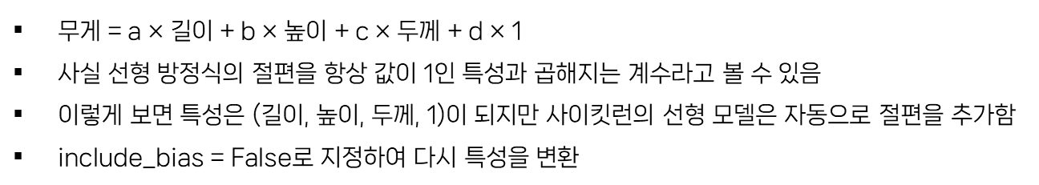
3. 사이킷런의 변환기
사이킷런의 변환기
무게 = a $×$ 길이 + b $×$ 높이 + c $×$ 두께 + d $×$ 1
사실 선형 방정식의 절편을 항상 값이 1인 특성과 곱해지는 계수라고 볼 수 있음
이렇게 보면 특성은 (길이, 높이, 두께, 1)이 되지만 사이킷런의 선형 모델은 자동으로 절편을 추가함
include_bias = False로 지정하여 다시 특성을 변환
poly = PolynomialFeatures(include_bias=False)
poly.fit([[2, 3]])
print(poly.transform([[2, 3]]))
>>> [[2. 3. 4. 6. 9.]]
include_bias = False로 지정하지 않아도 시이킷런 모델은 자동으로 특성에 추가된 절편 항을 무시하지만 혼돈을 피하기 위해 명시적으로 지정

Slide 6
3. 사이킷런의 변환기
사이킷런의 변환기
이 방식으로 train_input에 적용하고, train_input을 변환한 데이터를 train_poly에 저장하고, 배열의 크기 확인
poly = PolynomialFeatures(include_bias=False) poly.fit(train_input)
train_poly = poly.transform(train_input)
print(train_poly.shape)
>>> (42, 9)
PolynomialFeatures 클래스는 9개의 특성이 어떻게 만들어졌는지 확인하는 아주 좋은 방법을 제공

Slide 7
3. 사이킷런의 변환기
사이킷런의 변환기
다음처럼 get_feature_names_out() 메서드를 호출하면 9개의 특성이 각각 어떤 입력의 조합으로 만들어졌는지 알려줌
poly.get_feature_names_out()
>>> array(['x0', 'x1', 'x2', 'x0^2', 'x0 x1', 'x0 x2', 'x1^2', 'x1 x2', 'x2^2'], dtype=object)
‘x0’은 첫 번째 특성을 의미하고, ‘x0^2’는 첫 번째 특성의 제곱, ‘x0 x1’은 첫 번째 특성과 두 번째 특성의 곱을 나타냄
테스트 세트를 변환하고 이어서 변환된 특성을 사용해 다중 회귀 모델을 훈련
test_poly = poly.transform(test_input)

Slide 8
4. 다중 회귀 모델 훈련하기
다중 회귀 모델 훈련하기
다중 회귀 모델을 훈련하는 것은 선형 회귀 모델을 훈련하는 것과 같음
다만 여러 개의 특성을 사용하여 선형 회귀를 수행하는 것뿐임
사이킷런의 LinearRegression 클래스를 임포트하고 앞에서 만든 train_poly를 사용해 모델을 훈련
from sklearn.linear_model import LinearRegression
lr = LinearRegression()
lr.fit(train_poly, train_target)
print(lr.score(train_poly, train_target))
>>> 0.9903183436982124
농어의 길이 뿐만 아니라 높이와 두께를 모두 사용했고 각 특성을 제곱하거나 서로 곱해서 다항 특성을 더 추가
특성이 늘어나면 선형 회귀의 능력이 좋아짐을 확인
print(lr.score(test_poly, test_target))
>>> 0.9714559911594134
테스트 세트에 대한 점수는 높아지지 않았지만 농어의 길이만 사용했을 때 있던 과소적합 문제는 해결

Slide 9
4. 다중 회귀 모델 훈련하기
다중 회귀 모델 훈련하기
PolynomialFeatures 클래스의 degree 매개변수를 사용하여 필요한 고차항의 최대 차수를 지정할 수 있음
poly = PolynomialFeatures(degree=5, include_bias=False) poly.fit(train_input)
train_poly = poly.transform(train_input)
test_poly = poly.transform(test_input)
print(train_poly.shape)
>>> (42, 55)
만들어진 특성의 개수가 무려 55개, train_poly 배열의 열의 개수가 특성의 개수

Slide 10
4. 다중 회귀 모델 훈련하기
다중 회귀 모델 훈련하기
이 데이터를 사용해 선형 회귀 모델에 다시 훈련
lr.fit(train_poly, train_target)
print(lr.score(train_poly, train_target))
>>> 0.9999999999991098
print(lr.score(test_poly, test_target))
>>> -144.40579242684848
특성의 개수를 크게 늘리면 선형 모델은 아주 강력해짐
훈련 세트에 대해 거의 완벽하게 학습할 수 있지만, 이런 모델은 훈련 세트에 너무 과대적합 되므로 테스트 세트에서는 형편없는 점수를 만들게 됨

Slide 11
5. 규제
규제
규제^{Regularization}는 머신러닝 모델이 훈련 세트를 너무 과도하게 학습하지 못하도록 훼방하는 것을 말함
즉 모델이 훈련 세트에 과대적합되지 않도록 만드는 것임
선형 회귀 모델의 경우 특성에 곱해지는 계수(또는 기울기)의 크기를 작게 만드는 일임
왼쪽은 훈련 세트에 과도하게 학습했고 오른쪽은 기울기를 줄여 보다 보편적인 패턴을 학습하고 있음
타깃
타깃
특성
특성

Slide 12
5. 규제
규제
규제를 적용하기 전 먼저 정규화를 해야함
평균과 표준편차를 직접 구해 특성을 표준점수로 바꾸어 줄 수도 있음
사이킷런에서 제공하는 StandardScaler 클래스를 사용해 정규화를 진행
from sklearn.preprocessing import StandardScaler ss = StandardScaler()
ss.fit(train_poly) train_scaled = ss.transform(train_poly)
test_scaled = ss.transform(test_poly)
StandardScaler 클래스의 객체 ss를 초기화한 후 PolynomialFeatures 클래스로 만든 train_poly를 사용해 이 객체를 훈련
훈련 세트로 학습한 변환기를 사용해 테스트 세트까지 변환해야 함
선형 회귀 모델에 규제를 추가한 모델을 릿지^{Ridge}와 라쏘^{Lasso}라고 부름
릿지는 계수를 제곱한 값을 기준으로 규제를 적용하고, 라쏘는 계수의 절댓값을 기준으로 규제를 적용
일반적으로 릿지를 조금 더 선호함, 두 알고리즘 모두 계수의 크기를 줄이지만 라쏘는 아예 0으로 만들 수도 있음

Slide 13
6. 릿지 회귀
릿지 회귀
릿지와 라쏘 모두 sklearn.linear_model 패키지 안에 있음
사이킷런 모델을 사용할 때 편리한 점은 훈련하고 사용하는 방법이 항상 같다는 것임
모델 객체를 만들고 fit() 메서드에서 훈련한 다음 score() 메서드로 평가함
from sklearn.linear_model import Ridge ridge = Ridge()
ridge.fit(train_scaled, train_target)
print(ridge.score(train_scaled, train_target))
>>> 0.9896101671037343
print(ridge.score(test_scaled, test_target))
>>> 0.9790693977615398
릿지와 라쏘 모델을 사용할 때 규제의 양을 임의로 조절할 수 있음
모델 객체를 만들 때 alpha 매개변수로 규제의 강도를 조절함
alpha 값이 크면 규제 강도가 세지므로 계수 값을 더 줄이고 조금 더 과소적합 되도록 유도함
alpha 값이 작으면 계수를 줄이는 역할이 줄어들고 선형 회귀 모델과 유사해지므로 과대적합 될 가능성이 큼

Slide 14
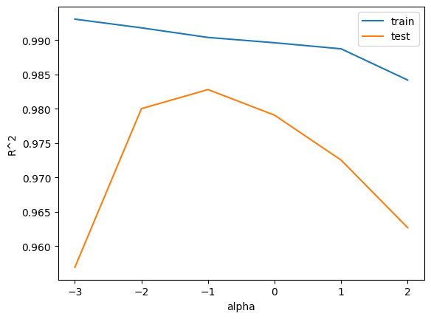
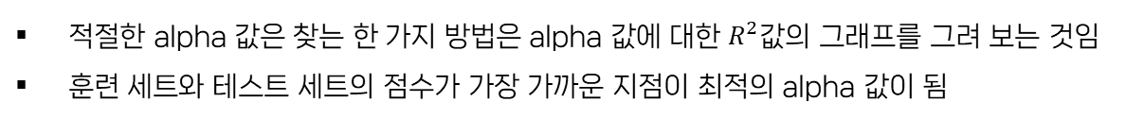
6. 릿지 회귀
릿지 회귀
적절한 alpha 값은 찾는 한 가지 방법은 alpha 값에 대한 $R^{2}$값의 그래프를 그려 보는 것임
훈련 세트와 테스트 세트의 점수가 가장 가까운 지점이 최적의 alpha 값이 됨
import matplotlib.pyplot as plt
train_score = []
test_score = []
alpha_list = [0.001, 0.01, 0.1, 1, 10, 100]
for alpha in alpha_list:
# 릿지 모델을 만듭니다
ridge = Ridge(alpha=alpha)
# 릿지 모델을 훈련합니다
ridge.fit(train_scaled, train_target)
# 훈련 점수와 테스트 점수를 저장합니다
train_score.append(ridge.score(train_scaled, train_target))
test_score.append(ridge.score(test_scaled, test_target))
plt.plot(np.log10(alpha_list), train_score)
plt.plot(np.log10(alpha_list), test_score)
plt.legend()
plt.xlabel("alpha")
plt.ylabel("R^2")
plt.show()

Slide 15
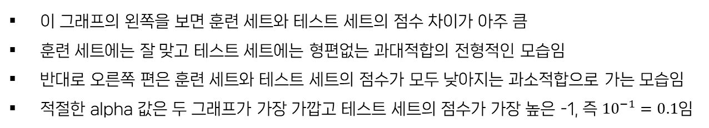
6. 릿지 회귀
릿지 회귀
이 그래프의 왼쪽을 보면 훈련 세트와 테스트 세트의 점수 차이가 아주 큼
훈련 세트에는 잘 맞고 테스트 세트에는 형편없는 과대적합의 전형적인 모습임
반대로 오른쪽 편은 훈련 세트와 테스트 세트의 점수가 모두 낮아지는 과소적합으로 가는 모습임
적절한 alpha 값은 두 그래프가 가장 가깝고 테스트 세트의 점수가 가장 높은 -1, 즉 ${10}^{−1}=0.1$임
ridge = Ridge(alpha=0.1)
ridge.fit(train_scaled, train_target) print(ridge.score(train_scaled, train_target))
print(ridge.score(test_scaled, test_target))
>>> 0.9903815817570366 0.9827976465386926

Slide 16
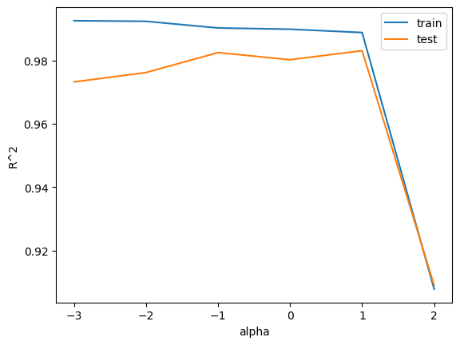
7. 라쏘 회귀
라쏘 회귀
라쏘 모델도 alpha 매개변수로 규제의 강도를 조절할 수 있음
여기에서도 앞에서와같이 alpha 값을 바꾸어 가며 훈련 세트와 테스트 세트에 대한 점수를 계산
from sklearn.linear_model import Lasso
lasso = Lasso()
train_score = []
test_score = [] alpha_list = [0.001, 0.01, 0.1, 1, 10, 100]
for alpha in alpha_list:
# 라쏘 모델을 만듭니다
lasso = Lasso(alpha=alpha, max_iter=10000)
# 라쏘 모델을 훈련합니다
lasso.fit(train_scaled, train_target)
# 훈련 점수와 테스트 점수를 저장합니다
train_score.append(lasso.score(train_scaled, train_target))
test_score.append(lasso.score(test_scaled, test_target))
plt.plot(np.log10(alpha_list), train_score, label = "train")
plt.plot(np.log10(alpha_list), test_score, label = "test")
plt.legend()
plt.xlabel("alpha")
plt.ylabel("R^2")
plt.show()

Slide 17
7. 라쏘 회귀
라쏘 회귀
이 그래프도 왼쪽은 과대적합을 보여주고 있고, 오른쪽으로 갈수록 훈련 세트와 테스트 세트의 점수가 좁혀지고 있음
가장 오른쪽은 아주 크게 점수가 떨어짐, 이 지점은 분명 과소적합 되는 모델일 것임
라쏘 모델에서 최적의 alpha 값은 1, 즉 10임
lasso = Lasso(alpha=10)
lasso.fit(train_scaled, train_target) print(lasso.score(train_scaled, train_target))
print(lasso.score(test_scaled, test_target))
>>> 0.9888067471131867 0.9824470598706695
특성을 많이 사용했지만, 릿지와 마찬가지로 라쏘 모델이 과대적합을 잘 억제하고 테스트 세트의 성능을 크게 높임

Slide 18
7. 라쏘 회귀
라쏘 회귀
라쏘 모델의 계수는 coef_ 속성에 저장되어 있음
print(np.sum(lasso.coef_ == 0))
>>> 40
특성 40개의 계수가 0이 되었음을 확인
55개의 특성을 모델에 주입했지만 라쏘 모델이 사용한 특성은 15개 밖에 되지 않음
이런 특징 때문에 라쏘 모델을 유용한 특성을 골라내는 용도로도 사용할 수 있음

Slide 19
THANK
YOU

